Slide 1


FÍSICA III (CF 2B1-A)
SEMESTRE 2022-2
Profesor:
Roberto Salazar Gregorio Cortez

Slide 2
RELACIÓN DE EXPERIENCIAS
L1: Curvas Equipotenciales
L2: Curvas Características V-I L3: Fuerza Electromotriz (fem)
L4: Osciloscopio/Carga y Descarga de un condensador
L5: Corriente Alterna
L6: Campo Magnético

Slide 3
Cronograma De Actividades
Syllabus de Física III
Contenido del informe de Laboratorio
Evaluación del Informe de laboratorio
Faltas habituales cometidas al redactar el informe de laboratorio
Grupos y delegados de grupos (sección)

Slide 4
Cronograma de Actividades
F´ısica I BFI01 (A, B, C, D, E)

Slide 5
Syllabus de Física I BFI01

Slide 6
Contenido del informe de Laboratorio
Carátula: UNI, facultad, título del experimento, autores, fecha de realización, mes, año.
Introducción. Objetivos del experimento.
Fundamento teórico.
Equipo utilizado, diagrama de flujo del experimento realizado.
Procedimiento experimental seguido en el laboratorio. Tabla de datos de entrada.
Cálculos y resultados,
6.1 Uso de unidades
6.2 Uso de cifras significativas
6.3 Cálculo de errores
6.4 Comparación de los resultados experimentales con otros conocidos
7. Cuestionario. Observaciones. Sugerencias.
Conclusiones.
9. Bibliografía (Título del libro, autor editorial, edición, número de páginas)

Slide 7
L1: CURVAS EQUIPOTENCIALES
Asistencia Jueves 29 de septiembre 2022
EVALUACIÓN DEL LABORATORIO
Puntaje
Test 8
Incisos de 1 al 4 2
Inciso 5 2
Incisos 6 y 7 6
Incisos 8 y 9 2
20 Puntos

Slide 8
A continuación, se indica lo que hizo falta en la redacción del Informe de Laboratorio
Carátula indicando Universidad y Facultad a la que pertenece. Curso, código del curso.
Número del Laboratorio, título de la experiencia. Integrantes. Fecha y hora en que se realizó.
Establezca un orden coherente con el desarrollo de su informe según el formato para la redacción. Utilizar un mismo tamaño y tipo de letra (times new roman 12), interlineado 1.5.
Agregar un índice. Numerar las páginas de su informe. Colocar las gráficas según corresponda.
Realizar un diagrama de bloques que visualice los pasos seguidos durante la realización de la experiencia.
Tabular los datos indicando las cifras significativas a utilizar. Indicar las unidades utilizadas.
Numerar las gráficas, figuras, tablas, fotografías y/o croquis utilizados en el informe. Colocar leyendas.
Análisis de tablas y gráficas.
Resolver todo lo que se requiera en el desarrollo de su informe siguiendo la guía de laboratorio y/o indicaciones adicionales.

Slide 9
Agregar observaciones y/o sugerencias.
Indique sus conclusiones refiriéndose exclusivamente a sus resultados experimentales (en que página está la información y/o número de gráfica, tabla)
Indique la bibliografía utilizada, en el siguiente orden,
Autor, Título, Volumen, Editorial, Número de páginas donde se encuentra la información.
Ejemplo:
R. Resnick-D. Halliday, “Física para estudiantes de Ciencias e Ingeniería”, Volumen I, CECSA, páginas 105-109.

Slide 10
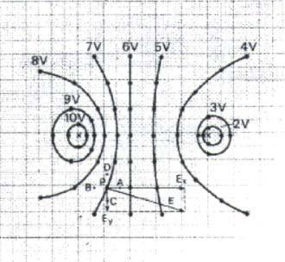
Curvas Equipotenciales de cargas puntuales

Slide 11
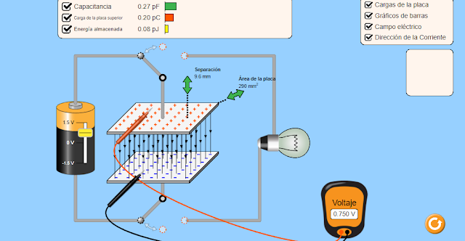
Curvas Equipotenciales de planos de carga

Slide 12
